Slide 1



Keisetsu
Мобильное приложение для изучения и упрощенного запоминания
иероглифики Японского языка.

Slide 2
Идея проекта
Мобильное приложение с помощью которого студенты японоведы и люди заинтересованные в изучении японского языка могли бы изучать и/или улучшать владение языком.
Особенность
Гибкость в выборе материала под уровень владения языком.
Особенность
Имеется возможность проводить тестирования, как самого себя, так и отсылая тесты другим людям.
Особенность
Разработано для русскоязычной аудитории, все варианты перевода представлены на русском языке.

Slide 3
Проблема
Проблема 1
Отсутствие направления изучения, при самостоятельном изучении.
Проблема 2
Отсутствие правок, указаний на ошибки и как их можно решить или закрытие этих сведений за стеной монетизации.

Slide 4
Продуктовые гипотезы
Гипотеза 1
Гипотеза 1
Приложение найдет своих пользователей среди студентов японоведов.
Приложение побудит к изучению нового языка тех, кто из-за отсутствия направления при изучении откладывал это.
Гипотеза 1
Приложение подойдет тем, кому нужно или хочет заниматься японским языком, но не владеет достаточным знанием английского.

Slide 5
MVP
Сроки
До мая 2023 года: Выпустить базово работающую версию для тестирования функционала.
Приложение Keisetsu позволяющие практиковать знание, перевод и правописание кандзи, а также проводить тестирование этих знаний.
До октября 2023 года: Отталкиваясь от обратной связи прошлых версий, исправить/доработать функционал и расширить набор доступных кандзи.
Ресурсы
Один человек
Облачный сервер

Slide 6
Ценностное предложение
Продукт поможет студентам-японоведам и студентам заинтересованным в изучении иероглифики, упростит отслеживание процесса освоения материала, а также позволит практиковать порядок черт и чтения
Потенциальный клиент не имел полного представления своих пробелов в освоенном материале и/или не имел знаний о правильном переводе/правописании определенных кандзи.
Потенциальный клиент теперь имеет представление о своих пробелах в знаниях и может своевременно заполнить их, а также пополнил свой словарный запас новым материалом который был закреплен тестированиями.
Было до использования продукта
После/ во время использования продукта

Slide 7

Потенциальный клиент
ФИО
Иванова Ольга Ивановна
Пол
Женский
Возраст
17-26 лет
Место проживания
Приморский край
Род деятельности
Студент
Трудности и болевые точки
Ольга имеет проблемы с изучением японского языка, ей никак не дается сдача дисциплины по нему, она не знает где у нее пробелы в знаниях, не видит возможного решения этой проблемы. Из-за того, что Ольга бедный студент, платные курсы ей закрыты, а иные схожие приложения не подходят либо из-за платности, либо из-за языка. (Ольга не очень хорошо знает английский)

Slide 8
Customer Development
Гипотеза | Инсайты | %
Основная группа людей - студенты японоведения, которые хотят закрыть пробелы в своих знаниях языка. | Самое главное для этой группы - простота и доступность, если приложение перегружено или имеет жадную модель монетизации, данное приложение их не заинтересует. | 71
Люди заинтересованные в изучении японского языка, так называемые самоучки. | Также как и для студентов японоведов, простота и доступность, но также добавляется надобность в направлении обучения, без которого, человек просто не будет знать за что браться. | 26
Люди которые хотят попробовать изучить что-то новое. | Основной критерий для таких людей, предоставить им доказательства того, что они и вправду изучили что-то новое, в случае нашего приложения, предоставить доказательство того, что теперь они начали понимать японскую грамматику. | 3
‹#›

Slide 9
Рынок и конкуренты
TAM - 600 000 человек. Жители Владивостока.
SAM – 44 000 человек. Студенты.
SOM - 1 000 человек. Студенты изучающие японский язык и заинтересованные в его изучении.
TAM
SAM
Anki - приложение по созданию flash-cards, с системой отслеживания процесса запоминания и усвоения материала по вносимым пользователем материалам.
Let's Write Kanji - мобильное приложение для прописи японской иероглифики на время. Большая часть функций доступна только при покупке платной версии.
SAM

Slide 10
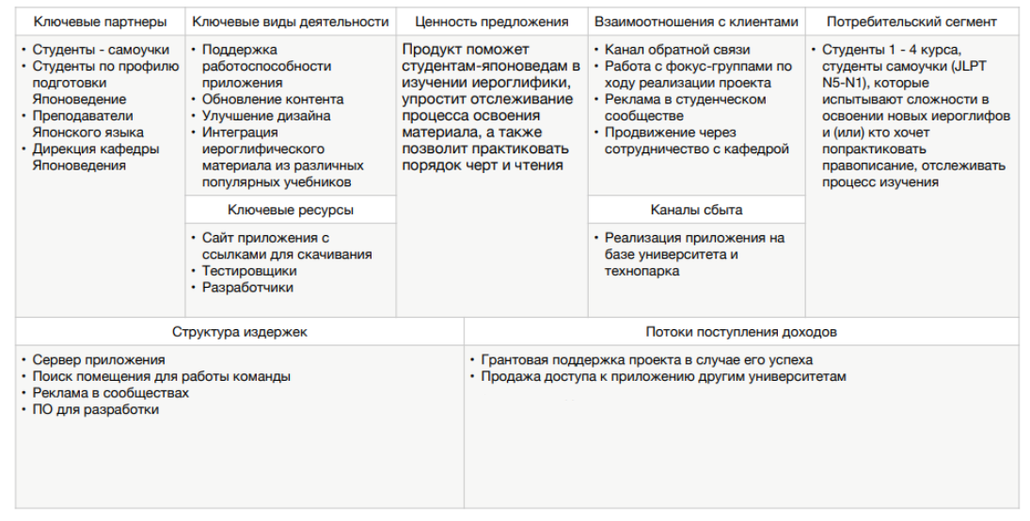
Бизнес-модель

Slide 11
Перспективы
Разработка первой и базовой версии с основным функционалом.
Май 2024
Дополнение новыми кандзи и выпуск первой полной версии.
Март 2024
Исправление и добавление нового функционала на основе полученных отзывов.
Июнь 2024

